Slide 1
Boka digital tolk till videobesök Hallands sjukhus och Psykiatrin Halland 2020-06-25

Slide 2
Förutsättningar
Vårdgivare och/eller kollega/medicinsk sekreterare
Upplagd som användare/schemaläggare i Visba care
Personal har kunskap om och inlogg till DigitalTolk.se
Dator ​
Webbkamera​
Dubbla skärmar (önskvärt)​
Headset (ej hörlurar till mobiltelefon)​
Google Chrome installerat på datorn​
Säker uppkoppling till nätverk​
Sithskortsläsare
Patient/gäst
Mobil, surfplatta eller dator med tillgång till kamera ​
Hörlurar rekommenderas för bra ljud under mötet ​
Internet med bra uppkoppling ​
En lugn avskild plats där du inte riskerar att bli störd
Mobilt Bank-ID ​ ​
Webbläsare Google Chrome (om dator används)

Slide 3
Att tänka på vid ett videobesök
Videobesök ska genomföras i en avskild miljö, tänk på sekretessen. ​
Markera dörr med information ”Videomöte pågår – vänligen stör ej”. ​
Bakgrunden som syns i mötet är professionell. ​
Ansiktet ska vara väl belyst och kameran placeras så att det möjliggör ögonkontakt med patienten. ​
Presentera dig tydligt för deltagarna.​
Enhetens beslutade arbetsklädsel användas. Namnskylt med titel ska vara väl synlig i bild.​

Slide 4
Typ av deltagare vid videobesök med digital tolk
Man kan boka in en eller flera av nedan typer av deltagare i samma bokning, max 5 deltagare.
Patient: Här bokar man in patienten som ska delta i videobesöket med digital tolk.
Patient med ombud: Här bokar man in ombudet för patienten som ska delta i videobesöket med digital tolk. Till exempel närståendesamtal där patienten inte själv är bokad med kan närvarar tillsammans med ombudet.
Kollega med Visiba Care-konto: Här bokar man in kollega/or som ska delta i videobesöket med digital tolk.
Gäst: Här bokar man in den digitala tolken som ska delta i videobesöket.

Slide 5
Digitaltolk.se​ - Bokning ​
Vill du göra en testbokning, använd språket
Ludhianska
Logga in på digitaltolk.se använd alltid webbläsare Google Chrome.
Gör en bokning och välj Videotolkning.​
Ange språk, dag och tid i bokningen.
Klicka på Boka.

Slide 6
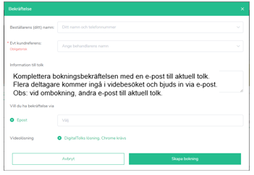
Digitaltolk.se - Bokning fortsättning
Om du behöver hjälp med bokningen i digitaltolk.se
använd chattfunktionen.
Ha ditt kundnummer till hands!​
Ange Beställarens (ditt) namn och kundreferens och till vilken e-post bekräftelsen ska skickas.
Lägg in standardtext under rubriken Information till tolk.
Skapa bokning.
Standardtext
”Komplettera bokningsbekräftelsen med en
e-post till aktuell tolk. Flera deltagare kommer ingå i videobesöket och bjuds in via
e-post. Obs: vid ombokning, ändra e-post till aktuell tolk.”

Slide 7
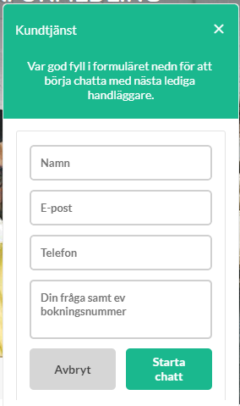
VAS - Bokning
Patient bokas i VAS med kontakttyp DiVi – Distans Video.
Kontrollera att du har e-post till tolk, finns den inte i bokningsbekräftelsen kontakta DigitalTolk.se via deras chatt-funktion.
Lägg in standardtext i anmärkningsrutan, information hittas i bokningsbekräftelsen från DigitalTolk.se
Använd standardkallelse för flerpartsbesök.
Obs: bocka ur sms-påminnelse till patient.
Standardtext
”Flerpartsmöte via Visiba care med DigitalTolk.se
Bokningsnummer:
Datum o tid bokad via digital tolk till besöket:
Datum då bokningen beställdes:
Beställarens användar-id (sekreterare):
Vilket språk/dialekt som beställts:
Telefonnummer/mail till tolk:”

Slide 8
Visiba Care – Bokning av medicinsk sekreterare
Som schemaläggare kan du göra bokningar/ombokningar/avbokningar åt HOSP.
Medicinsk sekreterare måste vara upplagd som schemaläggare i Visiba care.
Välj Schemalägg åt och sök fram HOSP.
Obs: Innan du skickar inbjudan kontrollera deltagarlistan.

Slide 9
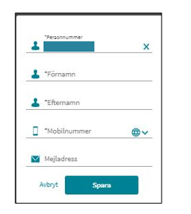
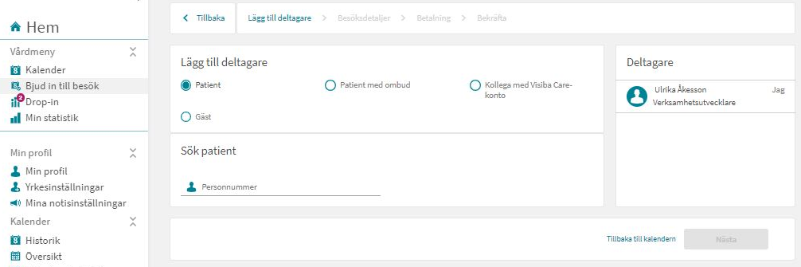
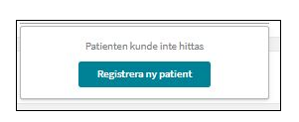
Visiba Care – Bokning av Patient
Öppna webbläsaren i Google Chrome och skriv in webbadressen https://se.visibacare.com/o/hallands-sjukhus/sign-in
Välj Bjud in till besök, välj patient och följ instruktionerna som följer, se film
Om patient inte hittas, registrera kontaktuppgifterna vid bokning.

Slide 10
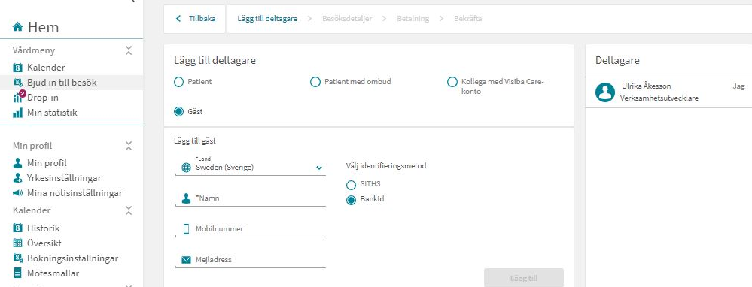
Visiba Care – Bokning av Digital tolk som Gäst
Öppna webbläsaren i Google Chrome och skriv in webbadressen https://se.visibacare.com/o/hallands-sjukhus/sign-in
Välj Bjud in till besök, välj Gäst.
Skriv in tolkens Namn, Mobilnummer och Mejladress.
Välj identifieringsmetod: Bankid.
Klicka på Lägg till och följ instruktionerna som följer, se film

Slide 11
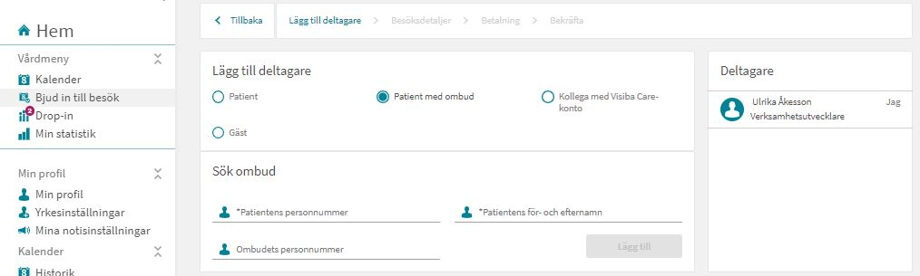
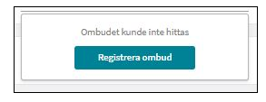
Visiba Care – Bokning av Patient med ombud
Öppna webbläsaren i Google Chrome och skriv in webbadressen https://se.visibacare.com/o/hallands-sjukhus/sign-in
Välj Bjud in till besök, patient med ombud och följ instruktionerna som följer, se film
Till exempel närståendesamtal där patienten inte själv är bokad med kan närvarar tillsammans med ombudet. Obs. avisering går endast till ombudet.
Om ombudet inte hittas, registrera kontaktuppgifterna vid bokning.

Slide 12
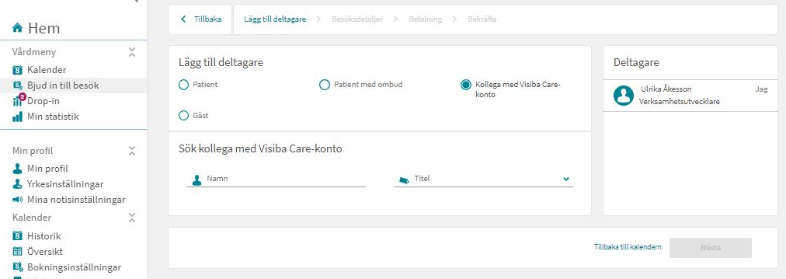
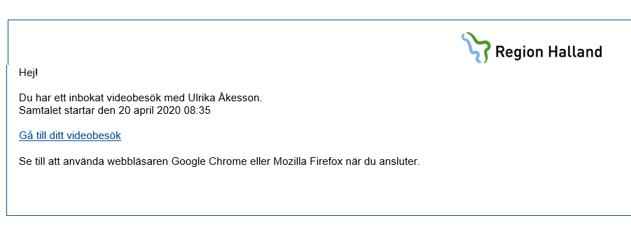
Visiba Care – Bokning av Kollega
Öppna webbläsaren i Google Chrome och skriv in webbadressen https://se.visibacare.com/o/hallands-sjukhus/sign-in
Välj Bjud in till besök, välj kollega och följ instruktionerna som följer, se film
Mail till kollega
Obs! Om länken öppnas i Internet Explorer behöver du kopiera och klistra in webbadressen i Google Chrome.

Slide 13
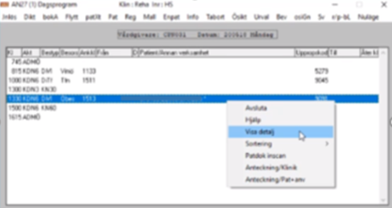
VAS - Starta flerpartsmötet
I dagsprogram AN27 i VAS: Patient med besökstyp DiVi – Distans Video är ett bokat videobesök.
När det är en * efter patientens namn finns viktig information kring bokningen under Visa detalj.

Slide 14
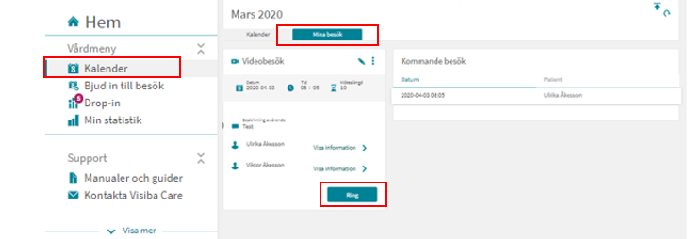
Visiba Care - Starta videomötet via Google Chrome
Öppna webbläsaren i Google Chrome och skriv in webbadressen https://se.visibacare.com/o/hallands-sjukhus/sign-in
Välj Kalender och gå in via fliken Mina Besök och markera mötet och välj Ring följ därefter anvisningarna.

Slide 15
VAS - Efter avslutat videomöte
Ankomstregistrering och betalning via faktura sker i VAS på samma sätt som om besöket skett fysiskt. Rutin – Ankomstregistrering av distanskontakt ​
Journalföring sker i VAS på samma sätt som för ett fysisk besök.​
​Använd anteckningstyp​ DiVi – Distanskontakt via videolänk​.

Slide 16
Support
Servicedesk IT
Telefon: 010-476 19 00
Måndag – torsdag 07.00-17.00 Fredag och dag före helgdag 07.00-16.00
DigtalTolk.se
https://www.digitaltolk.se/contact

